Slide 1


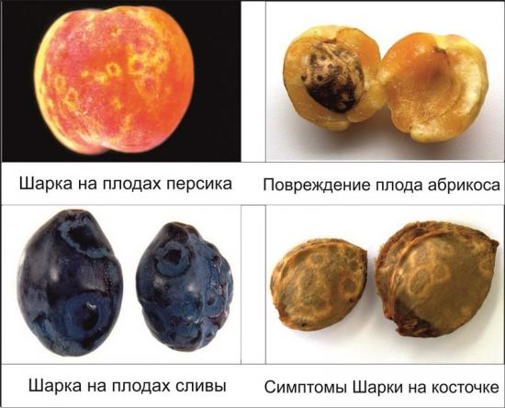
ВНИМАНИЕ!
Управление Россельхознадзора по РВАоиРК напоминает -
Шарка сливы (оспа слив) — вирусная болезнь косточковых плодовых культур.!
Шарка сливы – оспа (Рlum pox potyvirus (PPV)), карантинное вирусное заболевание косточковых плодовых и декоративных культур: персик, абрикос, алыча, миндаль, мирабель, войлочная вишня, терн и тернослива, а также и другие растения из рода Слива, которые не проявляя симптомов заболевания, могут являться латентными носителями вируса.
Шарка сливы - по вредоносности и негативному влиянию на эффективность выращивания плодовых деревьев рода Слива - является наиболее губительной болезнью для садов на сегодняшний день. И, как и самые страшные вирусные заболевания человека, на данный момент «шарка», несмотря на многолетнюю историю изучения и борьбы, не имеет средств лечения и эффективных химических средств защиты.
Высокая степень вредоносности потивируса обусловлена, прежде всего, огромными потерями величины и качества урожая - преждевременно опадает до 100% абсолютно непригодных к переработке плодов. При заражении некротическими штаммами вируса возможна полная гибель деревьев.
Симптомы (поражений, повреждений): Наиболее четкие признаки заболевания можно увидеть спустя 3-4 недели после цветения. На листьях восприимчивых сортов наблюдаются широкие расплывчатые полосы и кольца сначала светло-зеленой, затем желтой окраски, которые хорошо просматриваются на свету. Летом на сформировавшихся, уже окрашенных и полностью созревших плодах появляются темно-фиолетовые пятна, кольца и полосы. У сливы восприимчивых сортов в этих местах развитие плода прекращается, и на его поверхности образуются вдавленности, которые соединяются в кольцевые узоры, переходящие на косточку.
Пути распространения: Пути распространения – завоз с саженцами и черенками, а также воздушными переносчиками – тлями, соком зараженных растений, возможно, даже с семенами.
При выявлении карантинного заболевания или признаков, указывающих на его наличие следует незамедлительно уведомить Управление Россельхознадзора по Ростовской, Волгоградской и Астраханской областям и Республике Калмыкия для принятия соответствующих мер.

